Slide 1
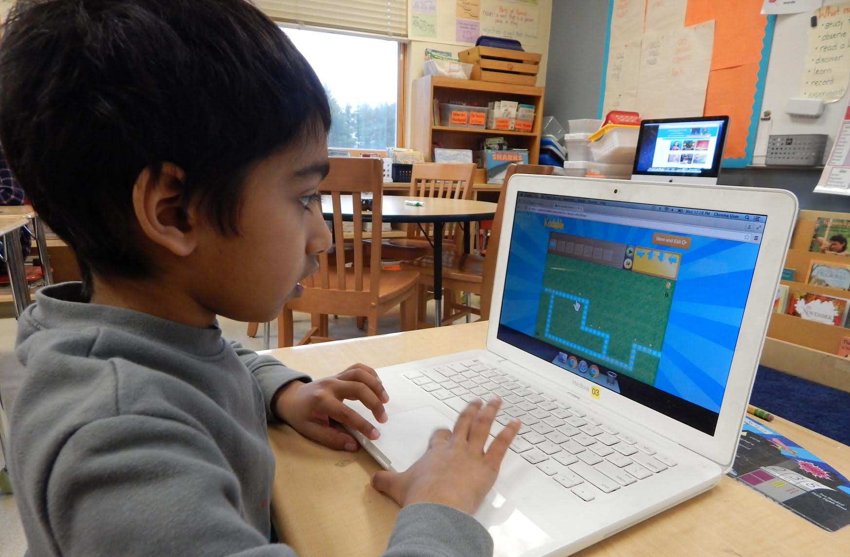
Programming basics.

Slide 2
Programma
reflectie op dag op afgelopen week
Workshop data types and variables

Slide 3

reflectie.

Slide 4

references.

Slide 5
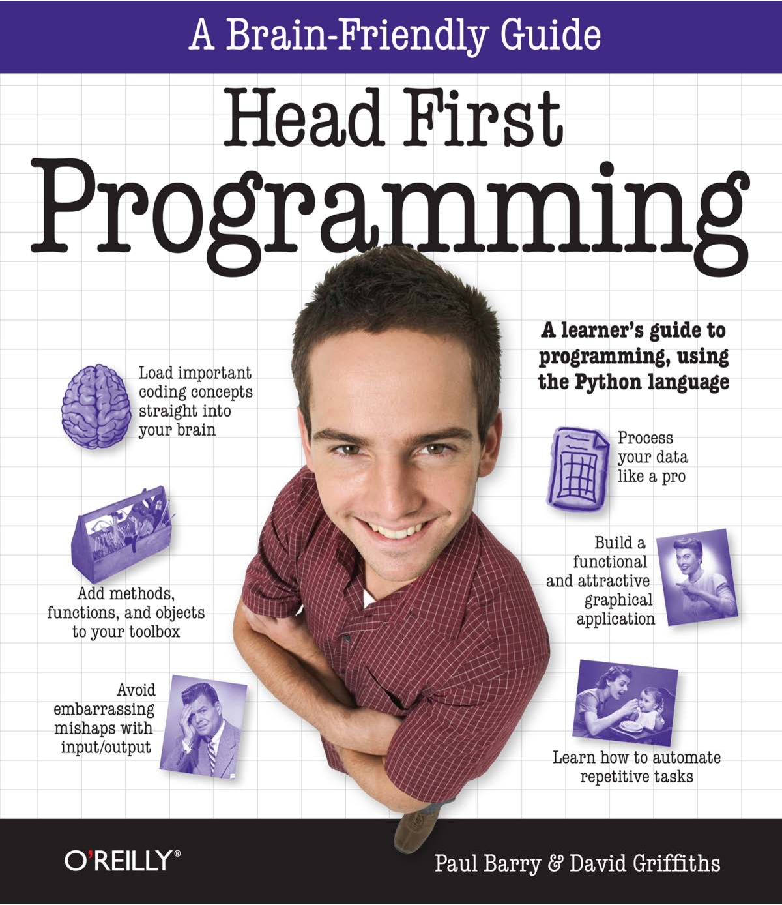

Slide 6
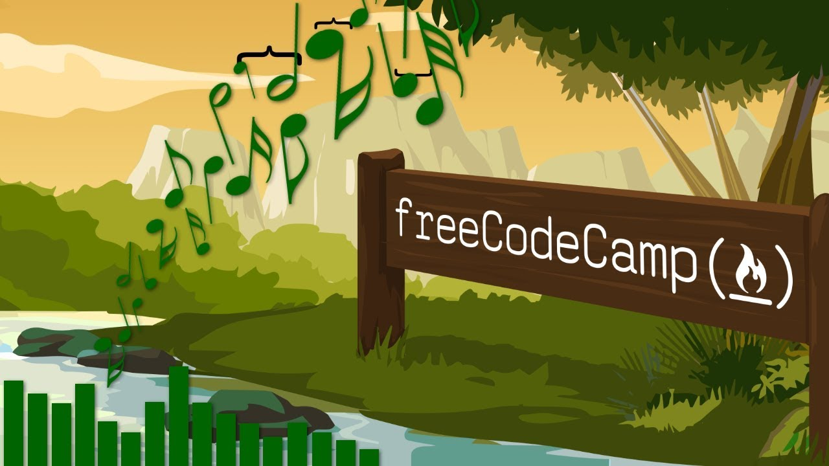

Slide 7


Slide 8

basics.

Slide 9
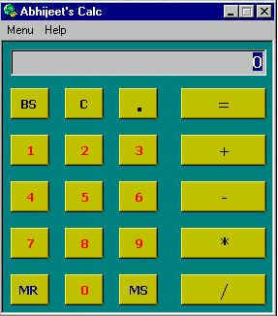

Slide 10
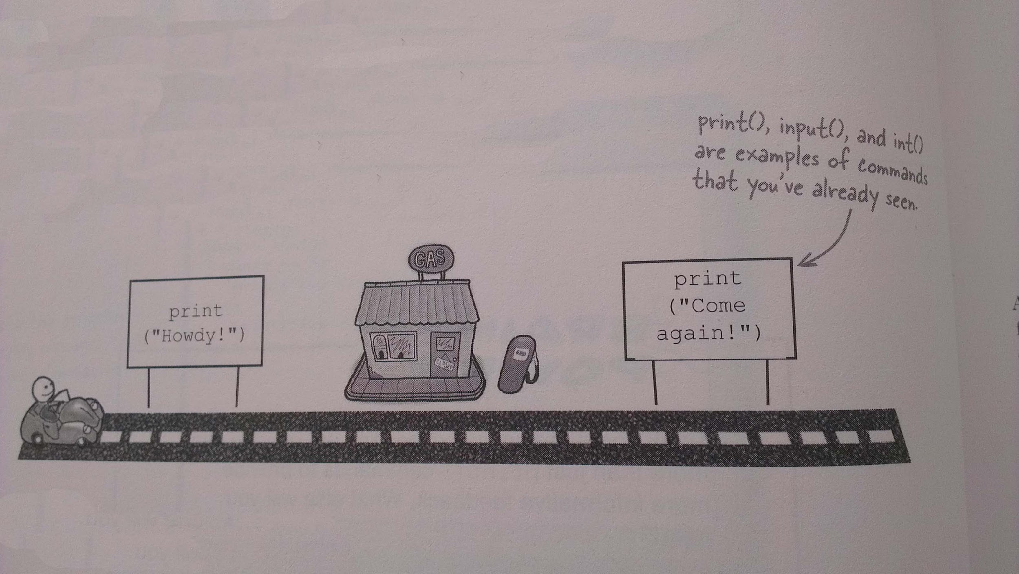

Slide 11
//VOORBEELD JS PROGRAMMA
var message = 'Het is vandaag? ';
var dayOfWeek = 'maandag!';
console.log(message + dayOfWeek);
Toont de output op console

Slide 12
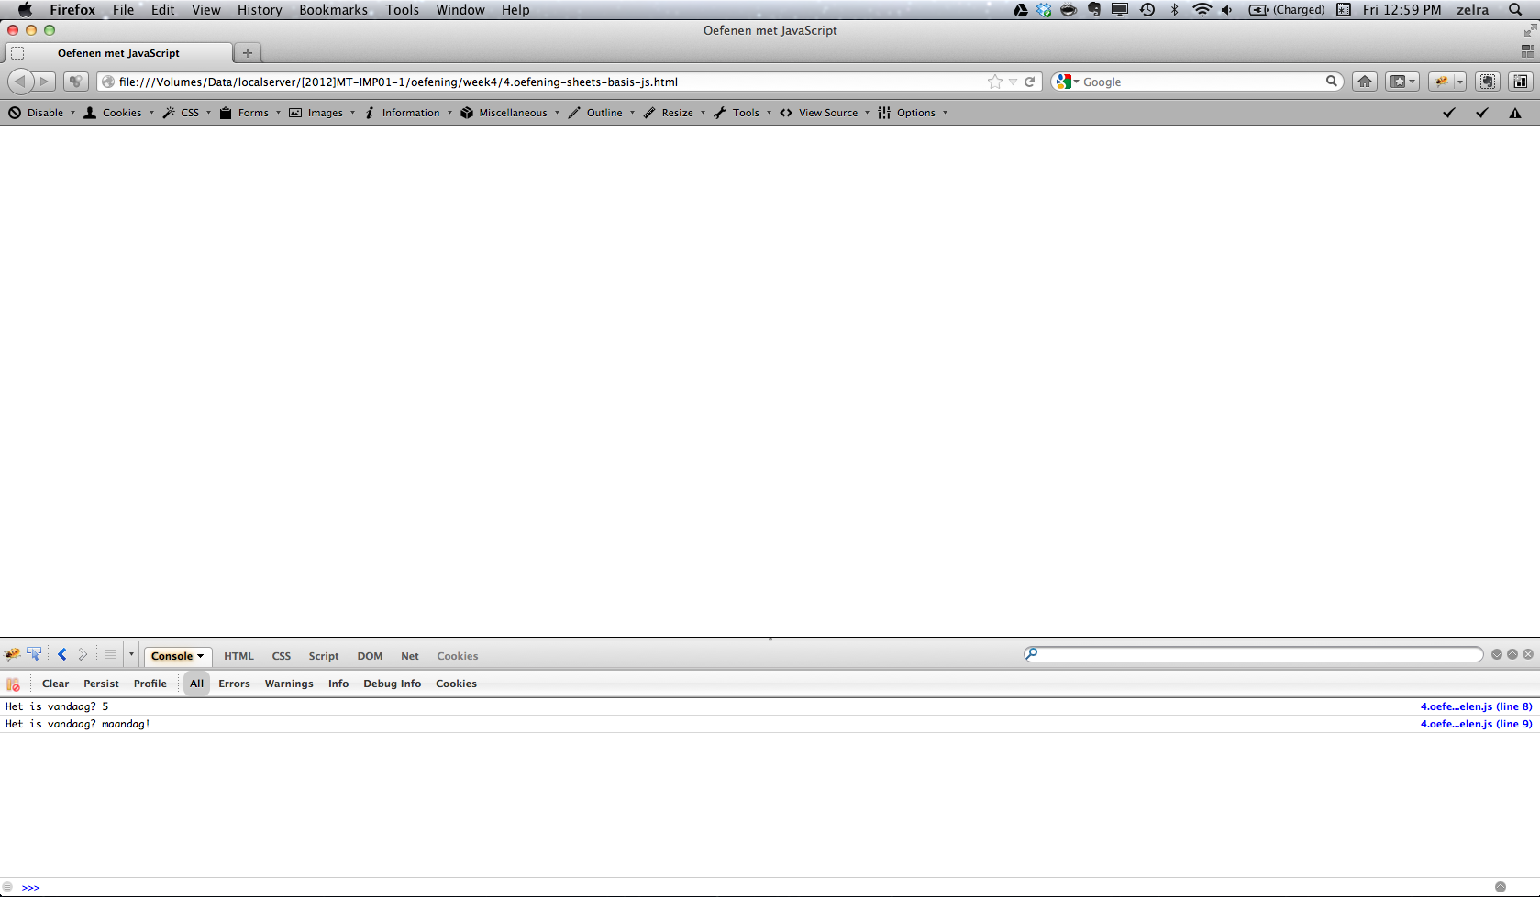

Slide 13
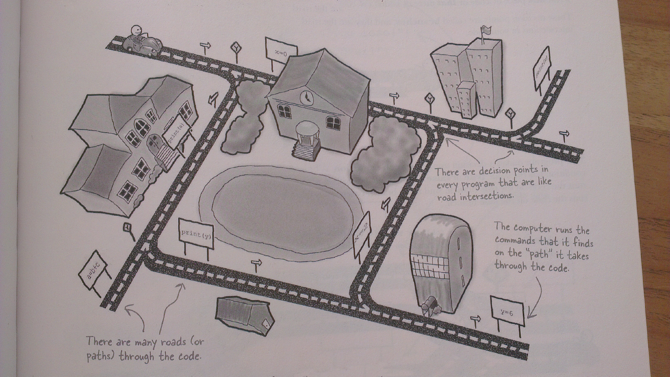

Slide 14
//VOORBEELD PROGRAMMA
if (numberOfDayOfWeek == 6){
console.log('het is vandaag zaterdag!');
}
else {
console.log('het is alles behalve zaterdag!');
}

Slide 15
Wat is een
programma
in JS
?
Notes:
Heeft iemand nog een site die hij/zij erg mooi vindt?

Slide 16
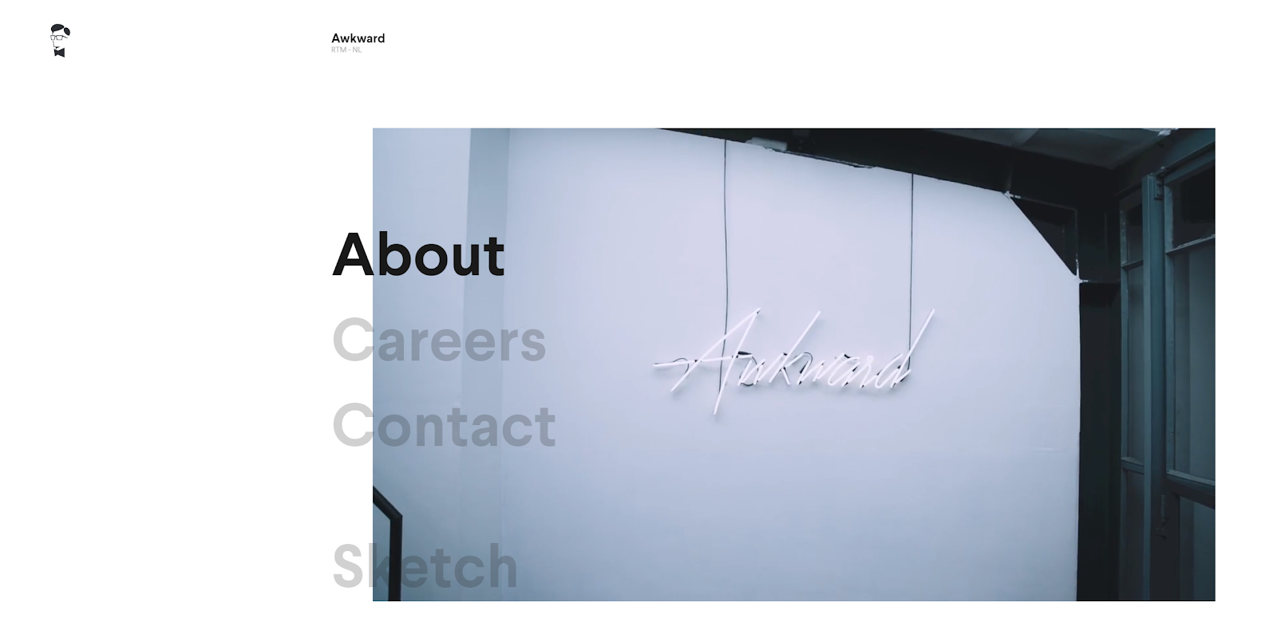
Notes:
Een website is eigenlijk ook een programma. Veel er van is geautomatiseerd. Door de opmaak en het structureren zorgt de browser dat het juist wordt getoond. Met JS kun je vervolgens hier nog extra gedrag aan toevoegen.

Slide 17
structuur
HTML
website
gedrag
presentatie
ECMA
CSS

Slide 18
<body>
<div id=‘news’>
<h1></h1>
<p></p>
</div>
</body>
body{
background- color:#fff;
}
#news{
font- family:Arial, sans serif;
}
var news = document.getElementById(“news”);
news.innerHTML(“helemaal nieuw news”);
HTML
CSS
JS

Slide 19
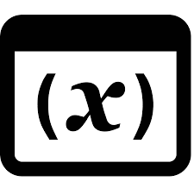
variables.

Slide 20
declaratie
//VOORBEELD CODE
let message;
( var message; )
( const message )

Slide 21
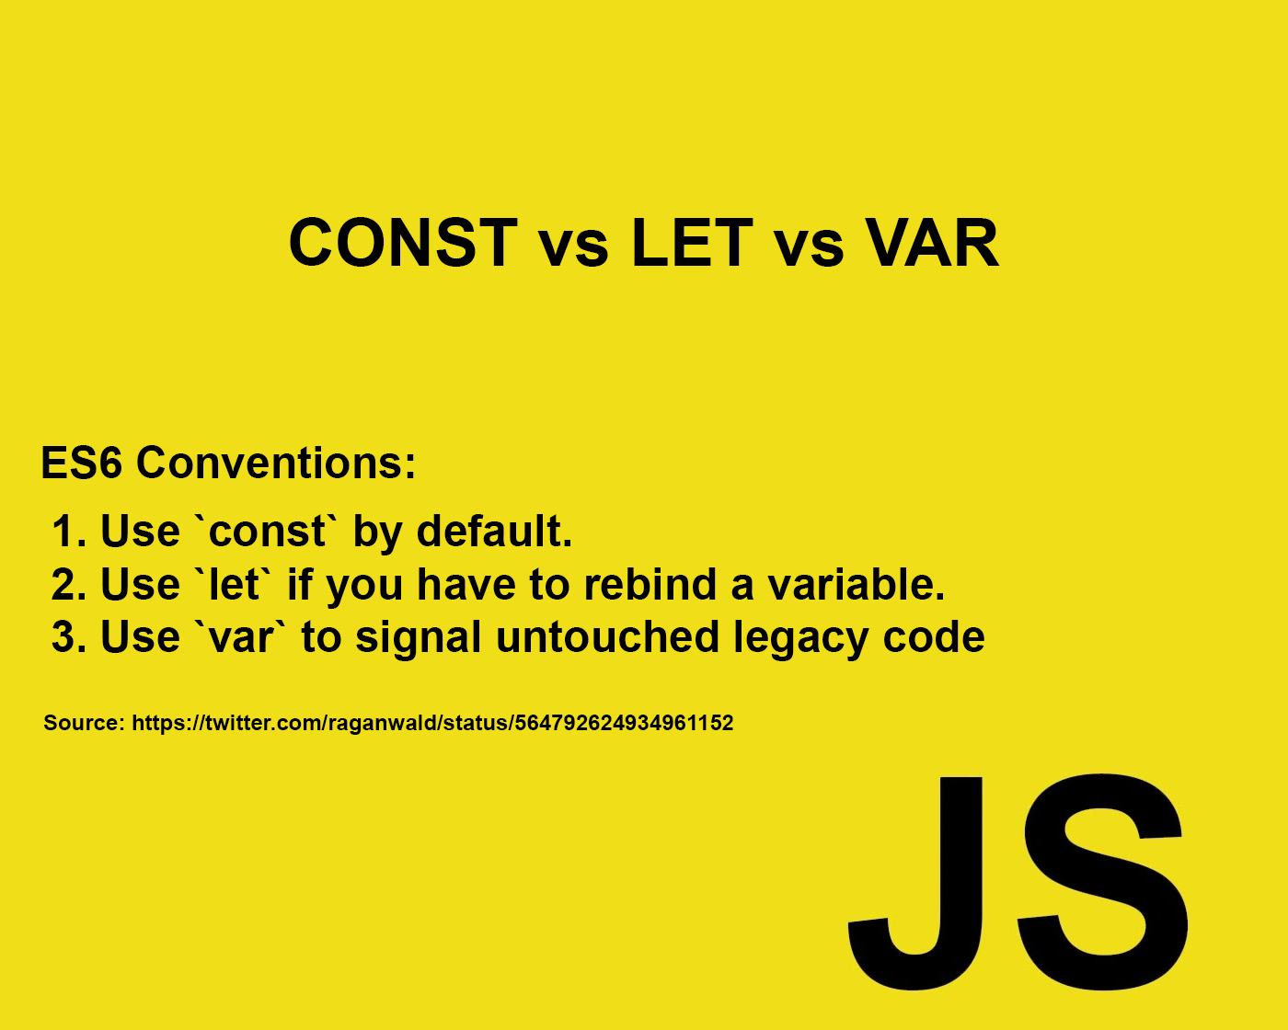

Slide 22
Geheugen
message

Slide 23
Initialisatie
//VOORBEELD CODE
message = ‘Hallo!’;
Let mist. Want is al gedeclareerd

Slide 24
Geheugen
Hallo
message

Slide 25
Alles bij elkaar
//VOORBEELD CODE
let message = ‘Hallo!’;
Dit noemen we ook een JS statement

Slide 26
Initialisatie en declaratie
//VOORBEELD CODE
let numberOfDayOfWeek = 6;
let message = 'Het is vandaag? ';
let dayOfWeek = 'maandag!';
let toDay = new Date().getDay();
int
String
Expressie
Notes:
Waarde is een string, een getal of de uitkomst van een expressie. Daar gaan we zo naar kijken.
Allemaal verwijzen ze naar een geheugenadres waarin de gegevens worden opgeslagen. Ze worden in het tijdelijke geheugen opgeslagen.
Leg ook even de notatiewijze uit.
Leg ook even loosely typed uit.

Slide 27
Loosely vs strongly typed
let message : string = 'Hello';
let amountOfMoney : number = 5;
let message = ‘Hello’;
let amountOfMoney = 5;

Slide 28
Oefening

Slide 29
Declareer de volgende variabelen in JS:
firstName
lastName
age
2. Initialiseer de variabelen met jouw eigen gegevens.
3. Probeer de waarden in een String te zetten met daarbij gebruik te maken van de variabelen die je net hebt gemaakt.
“Hallo, ik ben {firstName} {lastName} en ik ben {age} jaar oud”

Slide 30
Numerieke expressie
//VOORBEELD PROGRAMMA
var howManyDays = 32 + 40;
console.log(howManyDays);
variabele
Expressie
assignment
Het resultaat levert altijd een getal op.
Notes:
Waarde is een string, een getal of de uitkomst van een expressie. Daar gaan we zo naar kijken.
Allemaal verwijzen ze naar een geheugenadres waarin de gegevens worden opgeslagen. Ze worden in het tijdelijke geheugen opgeslagen.
Leg ook even de notatiewijze uit.
Leg ook even loosely typed uit.

Slide 31
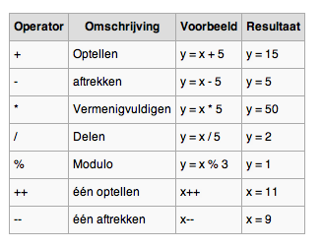
Operatoren
Wiskundige operatoren
Notes:
http://nl.wikibooks.org/wiki/Programmeren_in_JavaScript/Operatoren

Slide 32
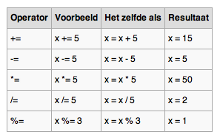
Operatoren
Toewijzingsoperatoren
Notes:
http://nl.wikibooks.org/wiki/Programmeren_in_JavaScript/Operatoren

Slide 33
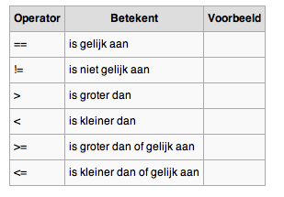
Operatoren
Vergelijkingsoperatoren
Notes:
http://nl.wikibooks.org/wiki/Programmeren_in_JavaScript/Operatoren

Slide 34
Oefening

Slide 35
Gegeven is de volgende JS
priceOfAnApple = ‘0.59’;
numberOfApples = 200;
2. Probeer met JS te berekenen hoeveel je kwijt bent als je 200 apples koopt.

Slide 36
Boolean expressies
//VOORBEELD PROGRAMMA
var temperatureOfToDay = 30;
var temperatureOfYesterday = 25;
console.log(temperatureOfToDay > temperatureOfYesterday);
Het resultaat is altijd true of false
Notes:
Waarde is een string, een getal of de uitkomst van een expressie. Daar gaan we zo naar kijken.
Allemaal verwijzen ze naar een geheugenadres waarin de gegevens worden opgeslagen. Ze worden in het tijdelijke geheugen opgeslagen.
Leg ook even de notatiewijze uit.
Leg ook even loosely typed uit.

Slide 37
String expressies
//VOORBEELD PROGRAMMA
message = 'het is vandaag ' + '25 oktober';
console.log(message);
Notes:
Waarde is een string, een getal of de uitkomst van een expressie. Daar gaan we zo naar kijken.
Allemaal verwijzen ze naar een geheugenadres waarin de gegevens worden opgeslagen. Ze worden in het tijdelijke geheugen opgeslagen.
Leg ook even de notatiewijze uit.
Leg ook even loosely typed uit.

Slide 38
String expressies
//VOORBEELD PROGRAMMA
message = 'het is vandaag ' + '25 oktober';
console.log(message);
console.log(message.charAt(4));
Wat komt hier in de console te staan?
Notes:
I, en als het niet 4 is maar 3? Dan een witregel.

Slide 39
String is een soort array
h
e
t
i
s
v
a
n
d
a
a
g
2
5
o
k
t
o
b
e
r

Slide 40
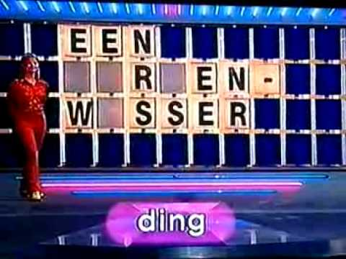

Slide 41
String expressies
//VOORBEELD PROGRAMMA
message = 'het is vandaag ' + '25 oktober';
console.log(message);
console.log(message.charAt(4));
console.log(message.length);
console.log(message.toUpperCase());
console.log(message.match('oktober'));
Notes:
I, en als het niet 4 is maar 3? Dan een witregel.

Slide 42
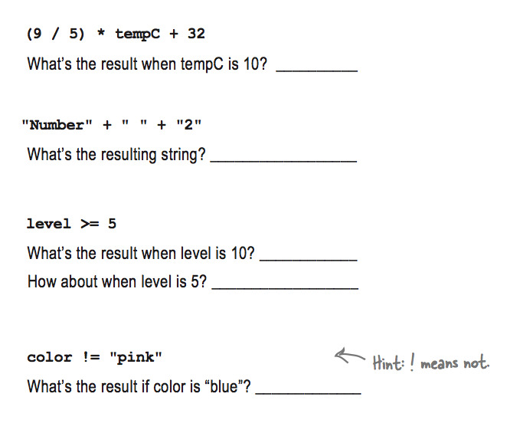
even nadenken
Notes:
50
Number 2
True
True
True

Slide 43
Oefening

Slide 44
Ken de volgende string aan een variabele toe.
‘Please visit the HZ University of applied science’
2. Vervang (met JS) het woord ‘applied’ met ‘mad’.

Slide 45

Assignment.

Slide 46
Opdrachten
Zelfstudie via Udacity
Opdrachten via FreeCodeCamp
Eindopdrachten: inleveren via Learn (let op: vul de bijlage in)

